Slide 1
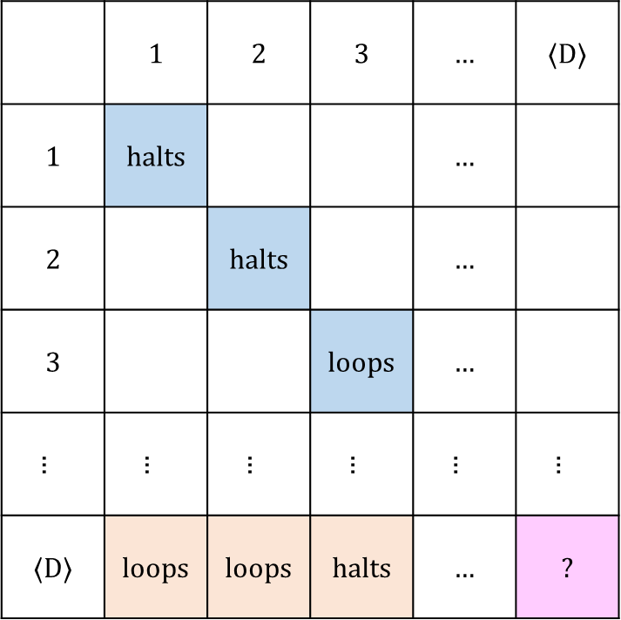
 | 1 | 2 | 3 | … | $⟨$D$⟩$
1 | halts |  |  | …
2 |  | halts |  | …
3 |  |  | loops | …
… | … | … | … | … | …
$⟨$D$⟩$ | loops | loops | halts | … | ?

Slide 2
人
物品
1A
1B
2A
2B
3A
3B

